Slide 1
2026-27
ÖĞRENCİ HAKLARI KOORDİNATÖRLÜĞÜ
BİZ KİMİZ - NE YAPIYORUZ

Slide 2
ÖĞRENCİ HAKLARI KOORDİNATÖRLÜĞÜ
REKTÖRLÜĞE BAĞLI
DEVLET ÜNİVERSİTELERİNDE ÖRNEĞİ AZ
AKADEMİK HAYATIN AKTİF BİLEŞENLERİ OLAN ÖĞRENCİLERİN YANINDA
EĞİTİM HAYATIYLA İLGİLİ KONULARDA DESTEK VE YOL GÖSTERİCİ
Koordinatör | Koordinatör Yardımcısı | Birim Temsilcileri
Öğr. Gör. Dr. Evrim Durmaz | Arş. Gör. Dr. Halil Emre Kocalar | Her akademik birimden bir hocamız

Slide 3
KISACA NELER YAPIYORUZ?
ÖĞRENCİLERİMİZİN KARŞILABİLECEKLERİ SORUNLARLA İLGİLİ BİLGİLENDİRİCİ ETKİNLİKLER DÜZENLİYORUZ
ANKET VE BİREBİR GÖRÜŞMELERLE ÖĞRENCİLERİMİZİN GERİ BİLDİRİMLERİNE ERİŞİYOR VE BUNLARA İLİŞKİN ADIMLARIN ATILMASINI SAĞLIYORUZ
ŞİKAYET VE TALEPLERİNİN İLGİLİ YERLERE UYGUN BİR ŞEKİLDE ULAŞMASINA YARDIMCI OLUYOR, SÜRECİ BİRLİKTE YÜRÜTÜYORUZ

Slide 4

BİZE NASIL ULAŞIRSINIZ?
ÖĞRENCİ SARAYINDAYIZ
BİREBİR GÖRÜŞME İÇİN RANDEVU ALABİLİRSİNİZ
ogrencihaklari@mu.edu.tr

Slide 5
GEÇEN EĞITIM DÖNEMİNİN EN’LERI
24
ETKİNLİK
1400
ÖĞRENCİYE ULAŞTIK
75
ONLİNE BAŞVURU
ÖĞRENCİLERİMİZİN AKADEMİK VE SOSYAL HAYATLARINDA KARŞILAŞTIKLARI VE KARŞILAŞABİLECEKLERİ HER KONUDA AKTİFTİK
%100
ÇÖZÜM ORANI

Slide 6
YAKIN İLİŞKİLERDE GÜVENLİ SINIRLAR
İŞ YAŞAMINDA HAKLARIMIZ
BİLİŞİM SUÇLARI
PSİKOLOJİK DAYANIKLILIK
İDARİ HAKLAR
AMACIMIZ ÖĞRENCİLERİMİZ BİR SORUNU YAŞAMADAN ÖNCE O KONUDA BİLGİ SAHİBİ OLMASI
GEÇTİĞİMİZ DÖNEMLERDEN ETKİNLİK TEMALARI

Slide 7



Etkinliklerden…

Slide 8




Slide 9




Slide 10
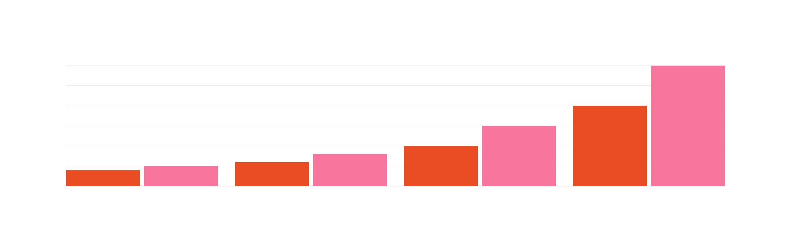
RAKAMLARLA MSKÜ
108.134
40.726
1.730
1718
16
21
3
4
yüksek okul
enstitü
MYO
fakülte
kültürel, sanatsal, spor etkinlikleri
akademik personel
öğrenci
mezun

Slide 11
DİĞER BİRİMLERİMİZ
ENGELSİZ KAMPÜS KOORDİNATÖRLÜĞÜ
ENGELLİ ÖĞRENCİLERİMİZİN EĞİTİM, BARINMA VE SOSYAL İHTİYAÇLARI AÇISINDAN HER ADIMDA YANLARINDA
https://engelsiz.mu.edu.tr/

Slide 12
DİĞER BİRİMLERİMİZ
BAŞVURULAR ANONİMDİR
SONUNA KADAR SORUŞTURULUR
TACİZE SIFIR TOLERANS POLİTİKASI
https://citsam.mu.edu.tr/
CİTSAM:
CİNSEL TACİZ VE SALDIRIYLA MÜCADELE KURULU

Slide 13
DİĞER BİRİMLERİMİZ
KAMPÜSÜN KORUNMASI VE ÖĞRENCİLER İÇİN DAHA GÜZEL YAŞAM ALANI HALİNE GETİRİLMESİ
SÜRDÜRÜLEBİLİRLİK HEDEFLERİYLE KAMPÜS HAYATININ UYUMLULAŞTIRILMASI
https://yesilkampus.mu.edu.tr/
SÜRDÜRÜLEBİLİR YEŞİL KAMPÜS KOORDİNATÖRLÜĞÜ

Slide 14
DİĞER BİRİMLERİMİZ
ULUSLARARASI ÖĞRENCİ OFİSİ
FARKLI ÜLKELERDEN GELEN ÖĞRENCİLERİN, BAĞLI OLDUKLARI AKADEMİK BİRİMLERLE KOORDİNASYONLARININ SAĞLANMASI, BİLGİ EDİNMELERİ
https://intstudent.mu.edu.tr/

Slide 15
DİĞER BİRİMLERİMİZ
MAVİ ÇATI
ÖĞRENCİ TOPLULUKLARI MERKEZİ
AKADEMİK, SOSYAL, KÜLTÜREL FAALİYETLERDE ÖĞRENCİ TOPLULUKLARINA DESTEK SAĞLAMAK
ÖĞRENCİ TOPLULUKLARI SKS’DEN BÜTÇE, ARAÇ DESTEĞİ ALABİLMEKTEDİR
https://danismanlik.mu.edu.tr/tr/ogrenci-topluluklari-merkezi-mavi-cati-5417

Slide 16
DİĞER BİRİMLERİMİZ
GENEL SAĞLIK VE PSİKOLOJİK DANIŞMANLIK HİZMETLERİ
ÜCRETSİZ
BİRİNCİ DERECE SAĞLIK HİZMETLERİ
PSİKOLOJİK DANIŞMANLIK HİZMETLERİ
https://danismanlik.mu.edu.tr/tr/genel-saglik-ve-psikolojik-danismanlik-hizmetleri-5415

Slide 17
DİĞER BİRİMLERİMİZ
DEZAVANTAJLI ÖĞRENCİLERİMİZE DESTEK
BURSLAR
ÖĞLE YEMEĞİ
ÖĞRENCİLERİN KISMİ ZAMANLI ÇALIŞARAK GELİR EDEBİLMELERİ
BARINMA
SPOR TESİSLERİ
KÜLTÜR -SANAT HİZMETLERİ
https://sksd.mu.edu.tr/
SKS
(SAĞLIK, KÜLTÜR VE SPOR DAİRE BAŞKANLIĞI)

Slide 18
NASIL BİR ÖĞRENCİLİK?
TALEPLERİNİZİ İLETİN
KATILIN
DEĞIŞTIRIN
ANKETLERE KATILIN
TOPLULUKLARIN PARÇASI OLUN
İSTEDİĞİNİZ ÜNİVERSİTE SİZİN DE ELİNİZDE
HTTPS://ANKET.MU.EDU.TR/

Slide 19
TEŞEKKÜR EDERİZ
EĞİTİM HAYATINIZ BOYUNCA
MSKÜ BÜTÜN BİRİMLERİYLE YANINIZDA

